Slide 1


Communauté des maladies émergentes et zoonotiques
Identifier les risques émergents grâce à l’intelligence collective
Réunion mensuelle de la communauté
23 novembre 2023
La traduction de ce document est assurée par le Système canadien de surveillance de la santé animale. Visitez-nous à l'adresse suivante : http://cahss.ca
www.cezd.ca

Slide 2
Ordre du jour
Roll call/ Prise des présences (~10 minutes)
Updates / Mises à jours (~10 minutes)
Annual Report Summary / Sommaire du rapport annuel (~20 minutes)
Signals of Interest / Signaux d'intérêt (~15 minutes)
  Providencia heimbachae
  Coronavirus félin

Slide 3

Mises à jour
Pas de convocation mensuelle en décembre pour permettre une pause dans les vacances.
Des nouvelles rencontres tentatives pour 2024 seront distribués prochainement
4^{ième} Jeudi de chaque mois, pas de réunion en août et décembre

Slide 4
Mises à jour
Exercice de priorisation
Étape 1
Identifier
Les participants
Étape 2
Élaborer des critères
Élaborer des critères à utiliser pour déterminer l'importance relative des maladies identifiées à l'étape 1
Étape 3
Élaborer des questions
Élaborer des questions catégorielles pour chaque critère
Objectifs
Liste initiale des maladies
Réduire la liste des maladies à un nombre raisonnable
Étape 4
Classer les critères
Chaque participant classe les critères de manière indépendante
Les rangs sont combinés
Étape 5
Classement de la liste des maladies
Attribuer un score à chaque maladie en fonction des critères utilisés pour les questions catégorielles.

Slide 5
Mises à jour - Objectifs prioritaires
Objectifs :
Fournir des conseils aux organisations membres de notre communauté sur les risques qui bénéficieraient le plus d'une approche multidisciplinaire/une seule santé. pour justifier la nécessité d'activités de surveillance menées par des partenaires communautaires. pour identifier les menaces qui nécessitent le plus une réponse préparée ou un plan d'atténuation des risques élaboré dans une perspective "Une seule santé". Déterminer quand il faut : diffuser rapidement des informations sur l'évolution des risques prioritaires (risques connus ou nouveaux risques émergents) créer des produits ou distribuer des produits existants à la communauté (conseils, fiches d'information, produits de renseignement) inviter des experts sur des sujets spécifiques à s'adresser à la communauté

Slide 6

Finalisation des critères et des catégories
Étape 4 : Ne pas pondérer les critères
  les paramètres par défaut seront définis pour répondre aux objectifs de l'exercice
  Le tableau de bord permettra de choisir les critères et de les pondérer si nécessaire en fonction des différents objectifs.
Passer à la préparation de l'étape 5
Discuter avec la communauté des possibilités de classer les maladies.
Notes:
Nécessité de valider les décisions - il peut s'agir de véritables experts, avec des groupes.
Faire par l'intermédiaire de groupes d'individus, spectre d'agents présentés. Familiarisation des sous-groupes avec les virus/maladies, les virus/maladies émergents.
L'étudiant doit effectuer des recherches documentaires en fonction des besoins. Des experts confirment ensuite les résultats ?
Répondre à l'appel mensuel à contribution de la communauté

Slide 7
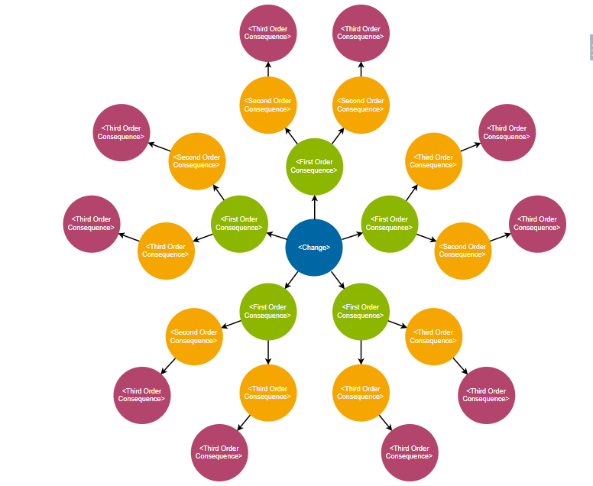
Futures wheel
WOAH Exercice de prévoyance à l'aide de “futures wheel”
Comment ils se connectent - Manoa Exercise
Intérêt pour de nouvelles “futures wheel”?

Slide 8
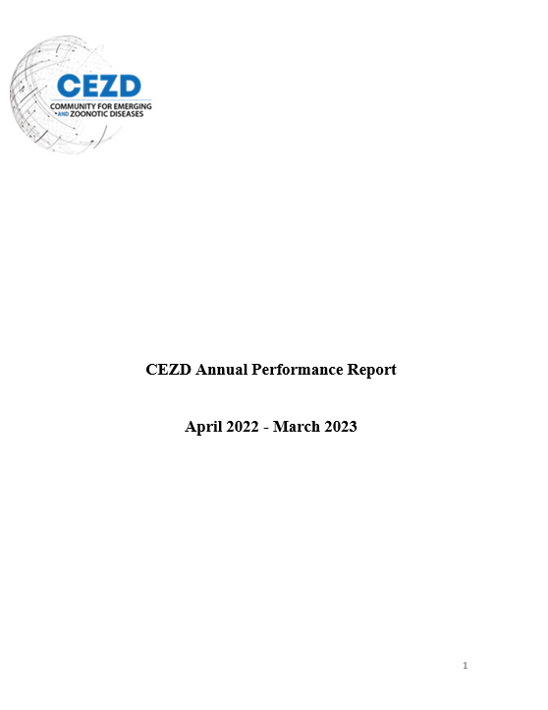
Rapport annuel de la CMEZ
Période avril 2022 - mars 2023
Membres et activités de la CMEZ
Technologie KIWI
Événements notables
Priorités
Notes:
Cette présentation est un peu trop longue car nous sommes déjà à plus de la moitié du nouvel exercice fiscal, mais ce rapport couvre les points suivants

Slide 9
Rapport annuel de la CMEZ - Adhésion
590
21%
Membres de la CMEZ
Croissance totale
Notes:
Au 24 avril 2023, la CMEZ comptera 590 membres, soit une croissance totale de ~21%.
Au cours de l'année écoulée, 140 nouveaux membres ont rejoint la communauté, soit une croissance de ~29%. Cependant, la communauté a également perdu 39 (~8%) de ses membres pour cause de retraite ou de changement professionnel. La croissance globale pour l'année fiscale a donc été de ~21%.
La figure 1 montre le pourcentage de membres de la CMEZ qui détiennent des comptes CNPHI et de consommateurs qui ne reçoivent que les rapports de renseignement. Cette année, l'augmentation du nombre de membres s'est produite principalement dans le groupe des consommateurs (120 nouveaux membres), qui représente 67 % des membres de la CMEZ, tandis que les titulaires de comptes CNPHI en représentent 33 %.
Au cours de l'année écoulée, tous les groupes démographiques, à l'exception de l'industrie, ont connu une augmentation du nombre de leurs membres. Un nouveau groupe démographique a également été ajouté pour tenir compte de la représentation autochtone. (dont nous avons un membre aujourd'hui).

Slide 10
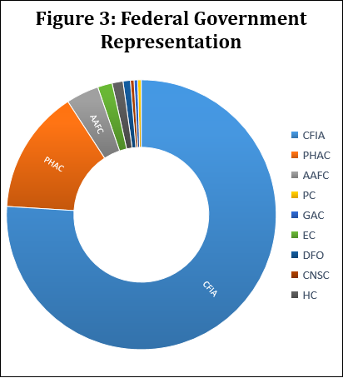
Rapport annuel de la CMEZ - Adhésion Suite
Notes:
Cette diapositive présente une répartition plus détaillée de la composition des gouvernements.
La figure de gauche montre la proportion de membres appartenant à chacune des organisations du gouvernement fédéral. La majorité des membres du gouvernement fédéral proviennent de l'ACIA, suivie de l'ASPC et d'AAC. Santé Canada, Environnement et Changement climatique Canada, Pêches et Océans Canada, Parcs Canada, Affaires mondiales Canada et la Commission canadienne de sûreté nucléaire sont également représentés.
La figure de droite indique le nombre de membres issus d'organisations gouvernementales provinciales. La représentation provinciale a augmenté l'année dernière d'environ 60 % (50 membres), les augmentations les plus significatives étant observées en Colombie-Britannique (grâce à l'adhésion des BC Centers for Disease Control) et au Québec. En 2023, la CMEZ a également reçu sa première représentation territoriale avec des professionnels du Yukon qui ont rejoint la liste de distribution de la communauté.
Nous avons donc maintenant des membres dans 9/10 provinces et 1/3 territoires.

Slide 11
Rapport annuel de la CMEZ - Activités
51
10
Rapports hebdomadaires sur le renseignement
Téléconférences mensuelles
25
Rapports spécifiques à une discipline
2
Séances d'introduction et de démonstration
29
Présentations sur l'IAHP
Notes:
Les rapports spécifiques à chaque discipline sont transmis aux groupes du réseau des espèces du SCSSA et au CSHIN.
Il n'y a pas eu de réunions de scoping cette année, mais il y a eu une participation à l'analyse de la filière MPOX, et le début des discussions sur le virus Getah - qui a conduit à l'élaboration de l'infodocument.

Slide 12
Activités -Notifications
Sujet | Date (MM/JJ/AAAA)
Considérations relatives à la vaccination des volailles contre l'influenza aviaire hautement pathogène | 04/07/2022
Syndrome de la goutte d'œuf aux États-Unis | 04/13/2022
Augmentation des cas d'hépatite (inflammation du foie) chez les enfants | 04/21/2022
Mortalité due à l'influenza équine H3N8 au Colorado | 04/29/2022
Cas de Mpox en Europe (Royaume-Uni, Portugal, Espagne) | 05/18/2022
Fasciite nécrosante chez un chien en Colombie-Britannique | 05/25/2022
Brucellose chez les porcs sauvages et les chiens de chasse en Australie | 06/08/2022
Sensibilité des castors à la maladie du dépérissement chronique | 06/09/2022
Le Mpox détecté dans les eaux usées de San Francisco | 06/28/2022
Refus de dépeuplement après des cas de maladie du dépérissement chronique | 07/21/2022
Burkholderia pseudomallei dans des échantillons de sol et d'eau dans le Mississippi | 07/28/2022
Hénipavirus zoonotique en Chine | 08/09/2022
Dépopulation partielle de la peste porcine africaine | 09/28/2022
Soudan Virus Ebola en Ouganda | 10/07/2022
Mpox chez les porcelets en République démocratique du Congo | 10/18/2022
Transmission de la dermatose nodulaire par contact indirect | 11/14/2022
Exposition à la grippe D chez les travailleurs de l'élevage aux États-Unis | 11/23/2022
Grippe aviaire et canine en Amérique du Nord | 12/15/2022
Nouvelles espèces de Brucella en Guyane française | 01/19/2023
Expansion de la coccidiomycose aux États-Unis | 02/09/2023
Le virus Getah chez les porcs en Chine | 02/20/2023
Trois premiers cas de Sporothrix brasiliensis signalés en dehors de l'Amérique du Sud | 03/02/2023
Plasticose chez les oiseaux de mer | 03/09/2023
Mycobacterium caprae responsable de la tuberculose humaine en Espagne | 03/29/2023
177 notifications
34 notifications de maladies
34 pour les notifications d'intérêt
24 pings
Notes:
Pings et notifications
Tout au long de l'année fiscale, 177 notifications de groupe ont été envoyées à la communauté.
Comme indiqué dans la diapositive précédente, 51 concernaient la distribution de rapports de renseignement hebdomadaires et 10 concernaient des appels/agendas mensuels.
Ensuite, nous avons envoyé 34 notifications spécifiques "maladie" à la communauté, principalement concernant les foyers d'IAHP H5N1, mais aussi de peste porcine africaine, de fièvre aphteuse, de grippe H3N8, de virus de la vallée du Seneca, de Mpox et de virus de Marburg. De même, nous avons envoyé 34 notifications "pour intérêt" à la communauté afin de l'informer des nouvelles recherches ou publications ainsi que des webinaires ou conférences pertinents.
24 notifications concernaient des questions de ping et 6 des notifications de suivi de ping. Le tableau de droite présente les sujets des pings et les dates auxquelles ils ont été envoyés. Il y a beaucoup de texte, mais j'ai ajouté quelques flèches rouges pour mettre en évidence certains des pings les plus pertinents qui ont été envoyés.
Les pings connaissent un grand succès et constituent un excellent moyen de recueillir en temps utile les réactions de l'ensemble de la communauté.

Slide 13
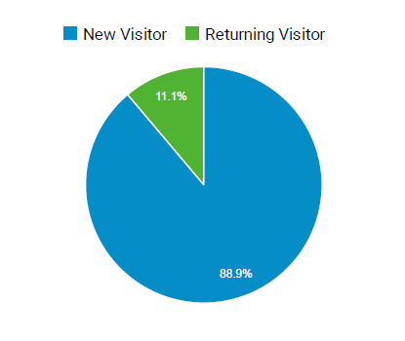
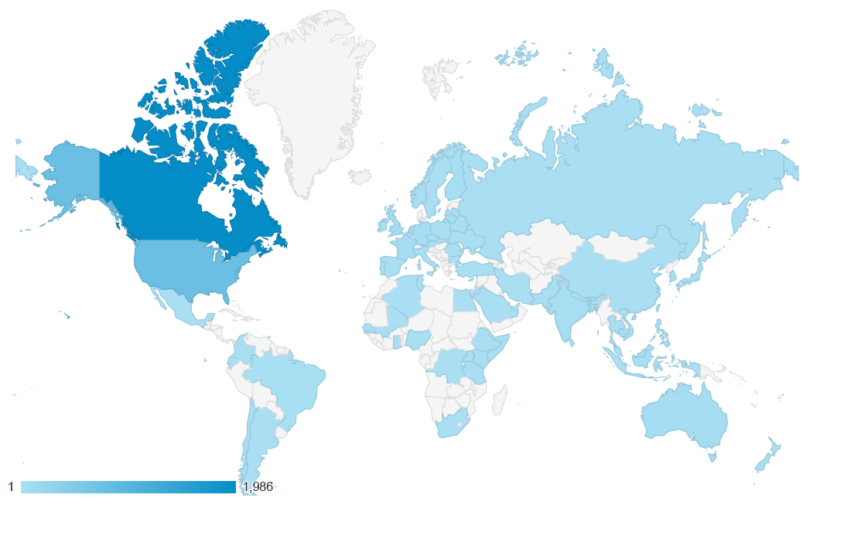
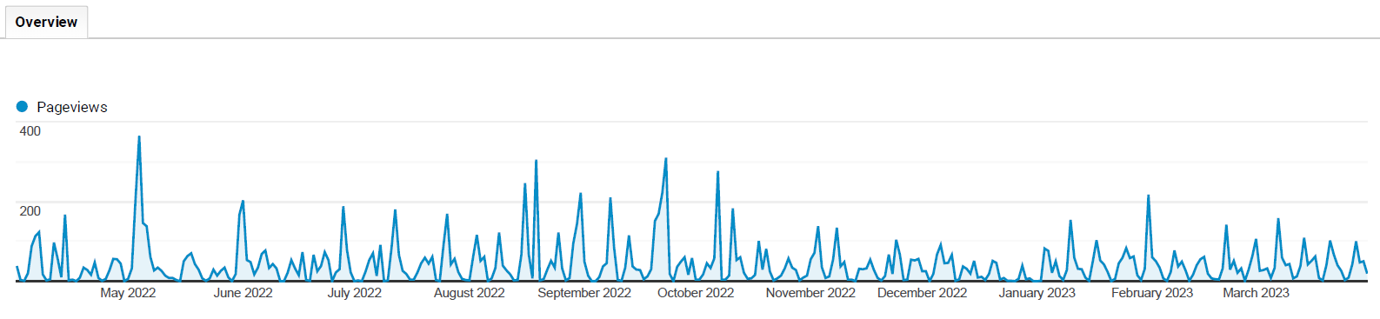
Rapport annuel de la CMEZ - Présence en ligne
Figure 5 : Interaction avec le site web du CMEZ
Figure 6 : Données de localisation des utilisateurs du site web du CMEZ
Figure 7 : Trafic sur le site web du CMEZ
Notes:
Le site web de la CMEZ a été consulté par 3235 utilisateurs uniques au cours de l'exercice écoulé, soit une augmentation de 46 % par rapport à la période précédente.
La figure 5 montre les interactions sur le site web pendant cette période. 88,9 % des visiteurs sont de nouveaux utilisateurs et 11,1 % sont des visiteurs qui reviennent.
La figure 6 montre que des utilisateurs de 78 pays différents ont visité le site web tout au long de l'année, la majorité d'entre eux étant originaires du Canada et des États-Unis.
La figure 7 montre que le trafic sur le site web reste stable, avec de petites pointes observées lors de la publication des rapports hebdomadaires.

Slide 14
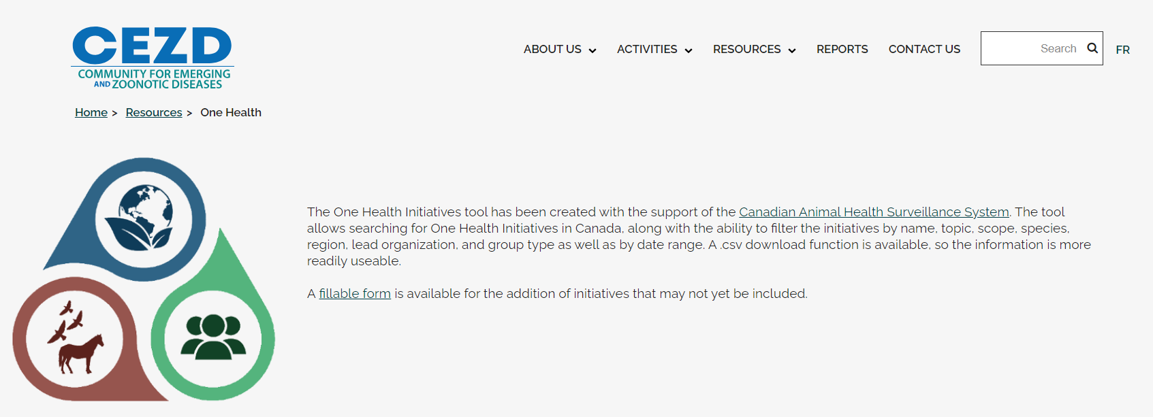
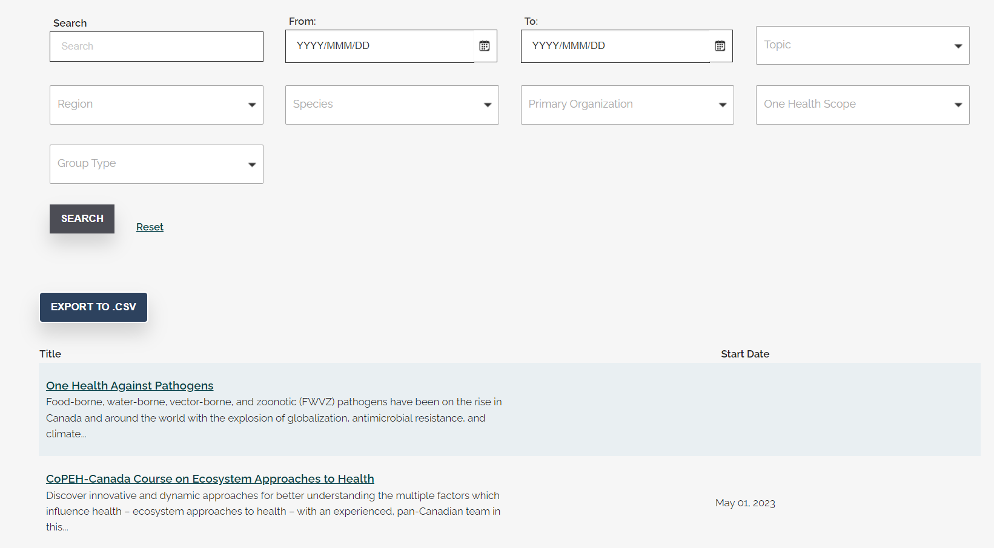
Lancement de l'outil One Health Initiatives
Notes:
Notre outil "One Health Initiatives" a été lancé sur le site web du CMEZ. Soutenu par le SCSSA, il permet de rechercher les initiatives "Une seule santé" que nous avons pu trouver au Canada. Il y a également un formulaire à remplir pour entrer de nouvelles initiatives afin de continuer à élargir notre connaissance d'Une seule santé au Canada.

Slide 15
Technologie KIWI
Processus de filtrage de l'information du KIWI
47 233 signaux reçus
(IIP)
6 634 filtrés par le système
(AIS)
311 considérés comme pertinents pour le Canada
(EWS)
Notes:
Technologie et filtration KIWI
Beaucoup d'entre vous ont déjà vu ce type d'image sur la gauche - qui est une décomposition du processus de filtrage - ainsi, au cours de cette période, la technologie KIWI a filtré 47 223 éléments d'information individuels provenant de 15 sources d'information automatiques auxquelles la CMEZ est abonnée. Elle a fourni un total de 6 634 signaux de renseignements anticipés à la communauté, qui en a sélectionné 311 comme signaux d'alerte précoce pertinents.
La figure 11 ci-contre indique le pourcentage de signaux provenant de nos sources d'information. Les sources qui n'ont pas fourni de signaux pertinents ne sont pas répertoriées dans cette figure. Cette année, ce sont les CRE qui ont fourni le plus grand nombre de signaux pertinents, suivis des sources suivantes : Avian Flu Diary, Outbreak News Today, Poultry Med, The Poultry Site : Avian Flu Diary, Outbreak News Today, Poultry Med, The Poultry Site et EMPRES-i. Chacune des autres sources identifiées avait moins de 10 signaux pertinents.
En raison de la suppression du flux RSS de ProMed, il est désormais nécessaire de procéder à une saisie plus manuelle des signaux. C'est pourquoi les CRE représentent désormais plus de 50 % des signaux pertinents. Le nombre de CRE soumis a plus que doublé, avec une moyenne d'environ 250 signaux par mois.

Slide 16
KIWI Technology (suite)
Notes:
La figure 12 montre le pourcentage de faux signaux positifs et négatifs dans le système. Les faux positifs sont des signaux automatiques qui obtiennent une note moyenne de 1 (non pertinent), tandis que les faux négatifs sont des PII qui n'ont pas été identifiés par l'algorithme, mais par les analystes, et qui obtiennent une note moyenne supérieure à 1. D'avril 2022 à mars 2023, 5,6 % des signaux reçus pour évaluation par la communauté ont été classés comme faux positifs, tandis que 26,2 % ont été classés comme faux négatifs. Le pourcentage de faux négatifs est resté stable au cours des dernières années. Toutefois, cette année, le pourcentage de faux positifs a considérablement diminué en raison de la suppression/perte de plusieurs sources d'information qui doivent désormais être filtrées et saisies manuellement.
La figure 13 montre la répartition de l'évaluation des signaux, la majorité d'entre eux étant jugés assez pertinents (77 %), 12 % étant jugés pertinents, 11 % étant jugés non pertinents.

Slide 17
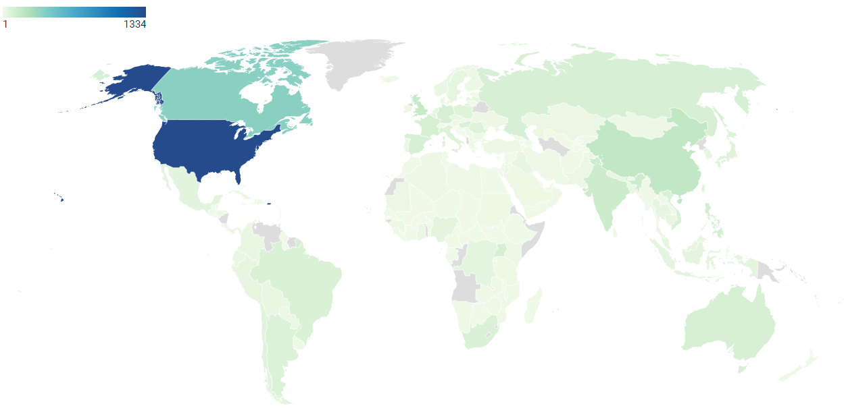
KIWI Technology - Distribution géographique des signaux
A reçu des signaux de 168 pays différents
  ÉTATS-UNIS (1327)
  Canada (381)
  Chine (176)
  ROYAUME-UNI (149)
  Inde (138)
  Philippines (109)
  Allemagne (101)
Figure 14 : Distribution géographique des signaux de renseignement anticipé
Notes:
Figure 14 : présente la densité des signaux KIWI à travers le monde
Tout au long de l'année fiscale, le KIWI a reçu des AIS de 168 pays différents. La fréquence la plus élevée de signaux (classés >1) a été observée aux États-Unis (1327), suivis par le Canada (381), la Chine (176), le Royaume-Uni (149), l'Inde (138), les Philippines (109) et l'Allemagne (101).
Le nombre de signaux en provenance du Canada a presque doublé cette année en raison de l'apparition de foyers d'IAHP chez les volailles domestiques et les oiseaux sauvages dans tout le pays.
Là encore, la forte prévalence des signaux américains est principalement due aux sources d'information que nous utilisons, car la majorité d'entre elles sont basées aux États-Unis et signalent plus fréquemment les événements qui s'y déroulent.

Slide 18
Technologie KIWI - Conditions les plus fréquentes
État de santé | Nombre de signaux
IAHP | 1391
Mpox | 661
PPA | 614
Grippe | 541
Dengue | 273
Nouveau coronavirus | 271
FMD | 185
Virus du Nil occidental | 139
Rage | 123
Anthrax | 116
Notes:
Pathologie la plus fréquente - Le tableau de droite présente les comptes de fréquence AIS des dix pathologies KIWI les plus fréquentes de l'année. Nous avons donc en premier lieu l'IAHP avec 1391 signaux, suivie du Mpox avec 661, puis de la PPA, de la grippe, de la dengue, du coronavirus, de la fièvre aphteuse, du virus du Nil occidental, de la rage et de la maladie du charbon (anthrax),
Je tiens à préciser que l’influenza aviaire hautement pathogène est une catégorie propre à l’influenza aviaire hautement pathogène, alors que la grippe elle-même contient un nombre plus large de termes tels que la grippe humaine, la grippe canine, la grippe équine et l’influenza aviaire faiblement pathogène.
La figure 15, à droite, présente les problèmes de santé les plus fréquents par mois, afin de montrer les périodes spécifiques au cours desquelles ces problèmes sont apparus.
On peut voir le pic et l'épidémie de Mpox de mai à septembre environ, puis l'augmentation de l'IAHP au cours de l'année à partir de septembre, un léger déclin en janvier, puis une nouvelle augmentation. Les rapports sur la peste porcine africaine sont restés relativement stables si l'on regarde la ligne grise. On peut voir la saisonnalité du VNO avec une augmentation des signalements d'août à octobre.

Slide 19
Événements marquants de l'année
Événement | Mois signalé | Note moyenne
Grippe A
2 cas humains de grippe A H5N1 au Cambodge (identifiés comme appartenant au clade 2.3.2.1c) | Février 2022 | 4.0
1 cas humain de grippe A H5 aux États-Unis | Mai 2022 | 3.5
2 cas humains de H3N8 en Chine | Avril 2022 - mai 2022 | 3.0 - 3.3
1 cas humain de H5 en Équateur | janvier 2023 | 3.2
Influenza aviaire hautement pathogène
L'IAHP H5N1 au Canada | Avril 2022 - en cours | 1.7 - 4.0
L'IAHP H5N1 aux États-Unis | Avril 2022 - en cours | 1.2 - 3.5
L'IAHP H5N1 dans la mortalité des otaries au Pérou | Février 2023 - en cours | 3.3 - 3.5
L'IAHP H5N4 aux États-Unis | Octobre 2022 | 3.2
Mpox
Mpox au Canada et dans le monde | Mai 2022 - septembre 2022 | 1.8 - 4.0
Transmission du virus Mpox de l'homme au chien France | Août 2022 | 3.3
Mpox chez les porcelets en République démocratique du Congo | janvier 2023 | 3.0
Mpox chez un chien au Brésil | Août 2022 | 3.0
Notes:
Voici maintenant quelques événements notables de l'année - le tableau indique l'événement, le mois ou la période où il a été signalé et la note moyenne qu'il a reçue.
Les événements suivants ont donc reçu les notes de pertinence les plus élevées de la part de la communauté :
cas humains de grippe A (H5 en Équateur et aux États-Unis, H3N8 en Chine et H5N1 au Cambodge), suivis de
l'influenza aviaire hautement pathogène chez les oiseaux et les mammifères au Canada, aux États-Unis et en Amérique du Sud,
Ensuite, la propagation de la variole dans le monde entier et les cas associés chez les animaux (chiens), puis les porcs en RDC.

Slide 20
Événements marquants de l'année suite
Événement | Mois signalé | Note moyenne
Peste porcine africaine
PPA chez les porcs domestiques en Italie | Juin 2022 - en cours | 3.3
PPA chez les porcs domestiques en Allemagne | en cours | 2. 0 - 3.0
Syndrome du nez blanc
Cas de syndrome du nez blanc en Saskatchewan | Juillet 2022 | 3.0
Pseudogymnoascus destructans (champignon responsable du syndrome du nez blanc) en Alberta | janvier 2023 | 3.0
Notes:
Et puis parce que tout cela ne tenait pas sur une seule page :
Peste porcine africaine chez les porcs domestiques en Italie et en Allemagne,
et le syndrome du nez blanc au Canada (le champignon en Alberta et le cas en Saskatchewan).
D'autres événements notables méritent d'être mentionnés mais n'ont pas été inclus dans cette liste : Fièvre aphteuse en Indonésie, propagation de la fièvre aphteuse SAT - 2 au Moyen-Orient et mortalité due à l'influenza équine H3N8 au Colorado Virus de la vallée de Seneca chez les porcs au Royaume-Uni.

Slide 21
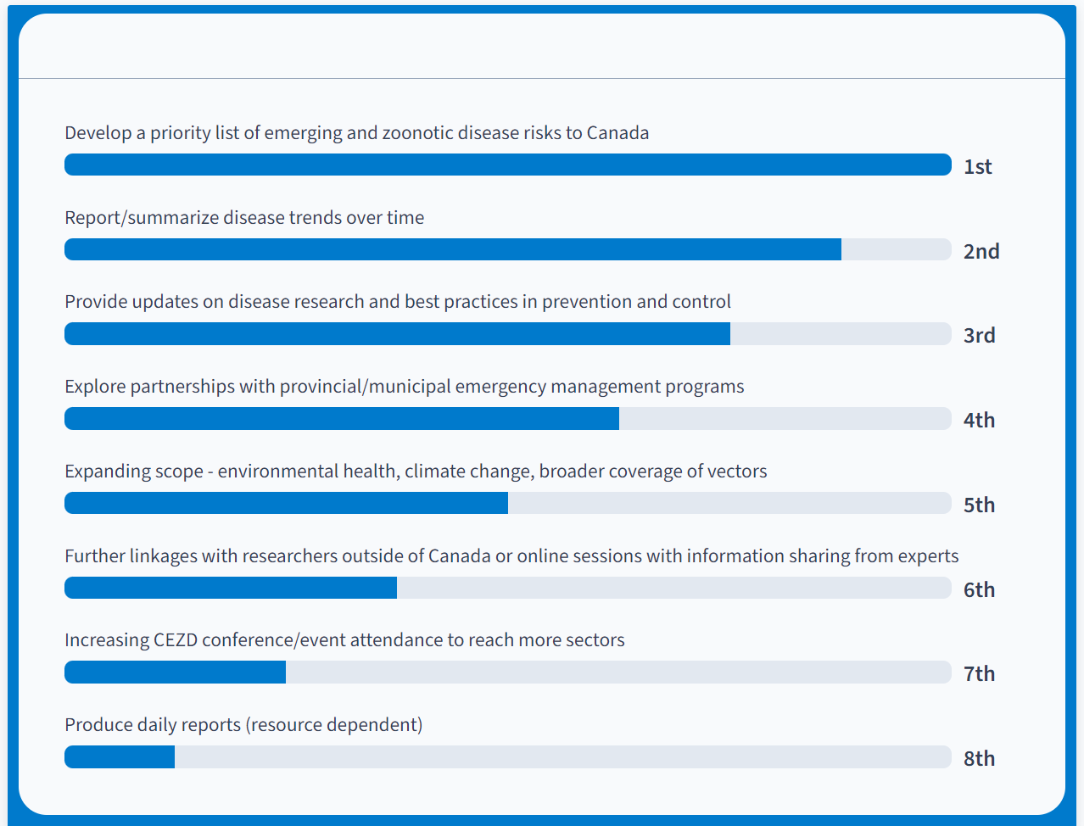
Priorités
Notes:
Terminons maintenant par les priorités pour l'exercice 2023-2024.
L'enquête annuelle que nous avons envoyée nous a permis de recevoir un grand nombre de suggestions de priorités que nous avons ensuite classées dans des catégories plus faciles à gérer, puis nous avons demandé aux membres de la communauté de les classer.
Bien que toutes les priorités identifiées par la communauté soient importantes, nous nous efforcerons, en raison de nos ressources limitées, de réaliser celles qui sont les mieux notées et dans la limite de nos moyens.
Les quatre premières priorités sont donc les suivantes :
La première priorité a été définie comme l'élaboration d'une liste prioritaire des risques de maladies émergentes et zoonotiques pour le Canada - ce qui est en cours depuis quelques mois.
La priorité suivante était d'établir des rapports et de résumer les tendances des maladies dans le temps (ce qui est partiellement réalisé par les rapports spécifiques aux disciplines du CAHSS).
Cette réunion a été suivie par des mises à jour sur la recherche sur les maladies et les meilleures pratiques.
Il s'agit ensuite d'explorer les partenariats avec les programmes provinciaux et municipaux de gestion des urgences
La présentation du rapport annuel est terminée. Quelqu'un a-t-il des questions à poser avant de passer à la discussion sur les signaux ?

Slide 22

Signaux d'intérêt

Slide 23
Séquence du génome entier et analyse de la pathogénicité de Providencia heimbachae causant la diarrhée chez les porcelets sevrés - PubMed (nih.gov)
Entérobactéries à Gram négatif
11+ espèces de Providencia
Bactéries opportunistes dans un large éventail d'espèces (y compris l'homme)
Présents dans le sol, l'eau, les eaux usées
P. heimbachae a été nommé en 1986 après avoir été trouvé dans les excréments de manchots en bonne santé et dans des avortements de bétail.
Souvent multirésistants et présents dans les environnements hospitaliers
Providencia heimbachae identifiée chez des porcelets atteints de diarrhée et de paralysie des membres postérieurs en Chine (2021)
Étude entreprise :
Séquençage du génome entier
Études de laboratoire
La bactérie a été identifiée comme "conditionnellement pathogène".
Capsule bactérienne impliquée dans la paralysie des membres postérieurs

Slide 24
Providencia heimbachae associée à la diarrhée post-sevrage chez les porcelets : Identification, phénotype et pathogénie | SpringerLink
Les porcelets dans les deux semaines suivant le sevrage sont porteurs de bactéries non identifiées auparavant
  Diarrhée
  Retard de croissance
  Déshydratation
  La mortalité augmente de 20 à 30 %.
Études in vivo sur des souris et des porcelets
Souris (130)
  Testé 2 souches différentes de P. heimbachae
  Gavage oral et injection IP
  5 UFC/ml différentes + contrôle (10¹⁰ - 10 )⁵
  Des doses plus élevées ont entraîné une mortalité allant jusqu'à 40 %.
Porcelets (5) âgés de 28 jours spf
  Gavage oral - 1 x 10¹⁰ CFU par ml
  Tous les porcelets sont tombés malades, souffrant de diarrhée, d'anorexie et de perte de poids.
  Tous ont souffert de paralysie de l'arrière-train
Notes:
Nos données indiquent que les isolats P. heimbachae 99101 et WY2 sont pathogènes pour les animaux et fournissent la preuve que P. heimbachae agit en tant qu'agent causal de la maladie de von Willebrand.

Slide 25

Providencia heimbachae associée à la diarrhée post-sevrage chez les porcelets : Identification, phénotype et pathogénie | SpringerLink
Résistants à plusieurs médicaments
Se développe à basse température plus efficacement que les Salmonella et les Listeria.
Certaines souches de Providencia ont été à l'origine de maladies d'origine alimentaire chez l'homme.
Les auteurs indiquent qu'il s'agit d'un problème de santé publique à surveiller
Question : Quelqu'un a-t-il de l’expérience avec cet agent ?

Slide 26
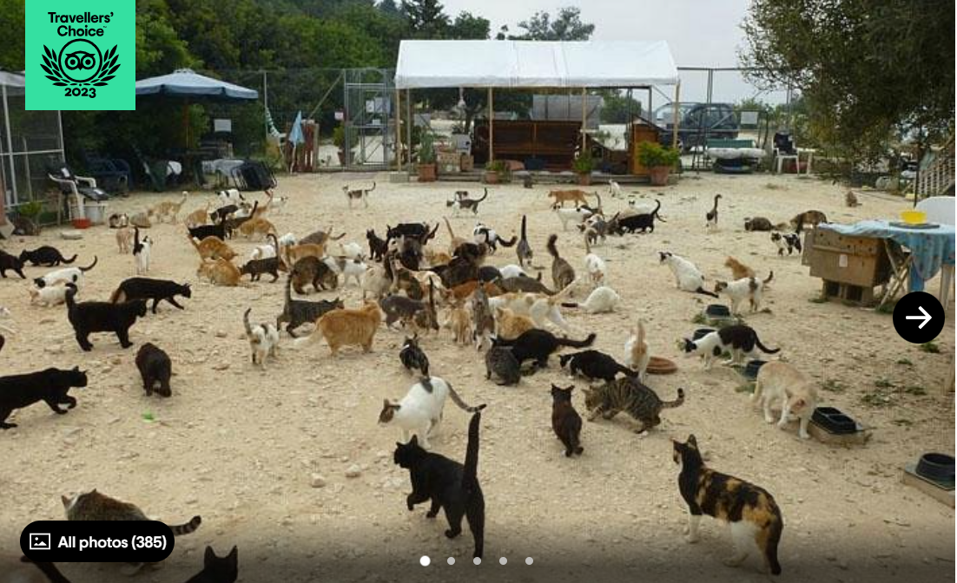
Les experts mettent en garde contre le coronavirus félin après la mort de milliers de chats à Chypre | Animaux | The Guardian
Juillet
Chypre
1 000 000 chats sur l'île
Les estimations varient entre 20 et 30 % de taux de mortalité
D'autres rapports affirment que les chiffres sont exagérés
Environ 8 000 cas cliniques de PIF cette année à Chypre, selon l'association vétérinaire | Cyprus Mail (cyprus-mail.com)
Grande incertitude sur ce qui se passe réellement
https://www.tripadvisor.co.uk/Attraction_Review-g2095514-d3983077-Reviews-Tala_Monastery_Cat_Park-Tala_Paphos_District.html

Slide 27
Émergence et propagation d'une péritonite infectieuse féline due à un coronavirus recombinant canin/félin hautement pathogène | bioRxiv
Préface décrivant la recombinaison entre le coronavirus félin et un coronavirus canin pantropique hypervirulent
Les auteurs suggèrent qu'il pourrait être responsable de l'épidémie de péritonite infectieuse féline récemment décrite à Cypress.
Des recombinaisons ont été décrites précédemment et ne sont pas considérées comme rares
Généralement, les recombinaisons n'ont pas de conséquences majeures.

Slide 28




Réaction inflammatoire sévère autour des cellules infectées
Formes sèches et humides
FeCOV
Fécale-orale
Transmission
90 % de signes cliniques minimes ou inexistants
Rétablissement complet
10 % développent la PIF
Mortel en l'absence de traitement
Peu transmissible de chat à chat
https://urbananimalveterinary.com/event/feline-infectious-peritonitis-fip-what-every-cat-owner-should-know/
Notes:
La PIF ne se transmet pas facilement de chat à chat.
Le FeCoV se propage entre les chats
Les chats infectés par le coronavirus entérique félin ne présentent souvent aucun signe clinique (diarrhée et signes respiratoires supérieurs).
Des mutations virales se produisent dans 10 % des cas, ce qui entraîne une modification du virus et le développement de la PIF.

Slide 29
Émergence et propagation d'une péritonite infectieuse féline due à un coronavirus recombinant canin/félin hautement pathogène | bioRxiv
Le virus présente des propriétés distinctes de celles des détections antérieures de FIP
Les auteurs suggèrent que la transmission directe est possible avec cette souche.
Aucun changement de biotype n'est nécessaire, comme c'est normalement le cas dans la PIF.
L'apparition de la maladie est rapide
Pourcentage plus élevé de cas neurologiques (28%) que de cas normaux (14%)
Forte identité de séquence entre Chypre et le cas importé du Royaume-Uni
Question pour la Communauté :
  Dans quelle mesure devons-nous être inquiets ?
  Probabilité de recombinaison entre le FeCoV et le SARS-COV-2 ?
Notes:
Est-il possible d'avoir des recombinaisons entre les coronavirus alpha et bêta ?

Slide 30

Joyeuses fêtes !

